Slide 1
Финансовая диагностика успеха вашего бизнеса
Мастер-класс Петра Ситника:
Аналитик и консультант по управлению личными и корпоративными финансами
Сопровождающий развития стратегии и стартапов
Приглашенный преподаватель НИУ «Высшая Школа Экономики»
Верещагино, 6 апреля 2023 г.

Slide 2
Ключевые вопросы мастер-класса
Что такое успех бизнеса и как его измерить?
Как избежать противоречий между успехом в личной жизни и бизнесе?
Стратегия успеха и бизнес-модель «на пальцах»
Польза финансового и бизнес-моделирования для инвестиционной привлекательности

Slide 3
Что есть успех?
Успех это результат!
Примеры успеха:
Сталин: Индустриализация через ГУЛАГ
Петр I: Санкт-Петербург и окно в Европу (победа в финской войне, длительностью 21 год)
Генри Форд: конвейер и тотальная слежка
Александр Шурман: ограбил РКЦ на 250 млн.р.
Какой ценой достигнут успех?
«Победителей не судят», «Историю пишут победители»

Slide 4
Результативность, эффективность и устойчивость развития
Результативность – своевременность достижения заданного результата (КПД)
Эффективность – верность выбранного направления
Удовлетворение интересов всех заинтересованных сторон посредством своевременного достижения заданного результата
Устойчивость – способность сохранять состояние при наличии внешних и внутренних воздействий
Долгосрочное равновесие между эксплуатацией ресурсов и развитием человеческого общества
Notes:
«О различиях эффективности и результативности» http://fondint.narod.ru/bibl/rab/002.html см. также Экономические науки. – 2009. - № 7
Антон Язовских «Эффективность и результативность: философия или фактор успеха» http://www.e-xecutive.ru/community/articles/1086065/
Википеция http://ru.wikipedia.org/wiki/Устойчивость

Slide 5
Рост и развитие как метрика успеха
Что растет? (Эволюция показателей роста)
Выручка?
Имущество?
Долги?
Прибыль?
Богатство (благосостояние)? (работников, владельцев, управляющих?)
Ценность фирмы для всего окружающего? (партнеры, общество и окружающая среда)

Slide 6
Каковы секреты успешного роста?
От теории к практике:
С чего начать?
– Зри в корень! (Козьма Прутков)

Slide 7
4 вида обмена в природе
☹ «Грабеж»
получаешь, но не отдаешь быстрый, но недолговечный успех
☹ «Обмен с недостачей»
мошенничество, неполноценный обмен болезненная потеря статуса или успеха
😐 «Эквивалентный обмен»
честный обмен, законный, нормальный комфортное существование без роста
☺ «Обмен с превышением»
предоставить продукт лучшего качества чем ожидают ключ к успешному расширению

Slide 8
Стратегия «А» против Стратегии «Я»
«Америка»
(Сфокусированность)
Dell, Intel, Microsoft
Доля прибыли в выручке: 6,3% 21,3% 30,4%
Ставка кредитования 5,8%
Источники силы: - Фокусирование внимания - Сильный бренд - Продажа с высокой добавленной ценностью
«Япония»
(Широкий ассортимент)
Fujitsu, Toshiba, Sony
Доля прибыли в выручке: -0,4% +0,2% +1,7%
Ставка кредитования 1,9%
Источники слабости: - Распыление внимания - Низкая себестоимость - Продажа по безубыточной цене

Slide 9
Достоинства и недостатки стратегий
«Минусы» Сфокусированности
Можно упустить из поля зрения существующие и потенциальные возможности
Высокие темпы изменений и совершенствование технологий быстро делают товар устаревшим
«Плюсы» Широкого ассортимента
Использование квалификации, каналов сбыта и узнаваемости бренда для продвижения
Заинтересованность сотрудников в изучении новых рынков и технологий => личный рост и личная мотивация

Slide 10
Корень проблемы через «Теорию обмена»
Стратегия «А»
Создание бренда – обмен с превышением!
Пример: Coka-Cola, Apple
Мы покупаем праздник и удобство о котором даже не задумывались! ☺
Любовь покупателей поддерживается!
Стратегия «Я»
Расширение ассортимента за счет дешевых ресурсов – обмен с недостачей!
Пример: Fuji, Sanyo
Мы покупаем по цене на уровне качества или выше не чувствуем благодарности
☹
Дешевое сырье исчезает!

Slide 11
Секреты успешного развития компаний
Компания – синергия ресурсов, денег, людей, знаний и опыта
Рост – создание ценности через обмен с превышением ☺
Успех – образ жизни: гармония, свобода, честность, любовь и счастье
Успешное развитие – движение в сторону общего успеха компании и ее окружения
Советы и лайфхаки:
Правильное направление (Миссия и Предназначение)
Верная техника (Выбор стратегии, Тактики, Принципов)
Преданность делу (Внутренняя мотивация)
Терпеливость, настойчивость, решительность (Лидерство)
Внимательность и уравновешенность (Мудрость)

Slide 12
Советы успеха от «Консультант +»
Делайте ставку на людей: команду и командный дух Вложение в клиентов и людей!
Определите верную стратегию в начале пути 90% прибыли дилерам – обмен с превышением! ☺
Следуйте выбранной стратегии, несмотря на искушения! Терпение и Настойчивость!
Не останавливайтесь на достигнутом Движение – это жизнь!
Найдите дело жизни Успех это образ жизни! Любимое дело не надоест!
Откажитесь от идеального решения в пользу правильного Делайте, то что нужно сейчас со всей отдачей и вниманием!
Будьте в меру тревожны: внимательны и бдительны!

Slide 13
Финансы как диагностика успеха
«Мужик коровы продавал…»
Купил по 7 млн. р.
Продал по 8 млн. р.
Купил по 9 млн. р.
Продал по 10 млн. р.
Купил по 11 млн. р. и пока еще не продал
Что можно сказать о привлекательности этого бизнеса?

Slide 14
Шаблон диагностики привлекательности
Проверка | За | Против
Факты | 1. 2. 3. | 1. 2. 3.
Гипотезы и данные для их проверки | 1. 2. 3. | 1. 2. 3.
«Мужик коровы продавал…»
Купил по 7 млн. р.
Продал по 8 млн. р.
Купил по 9 млн. р.
Продал по 10 млн. р.
Купил по 11 млн. р. и пока еще не продал
Что можно сказать о привлекательности этого бизнеса?

Slide 15
Ключевые вопросы анализа привлекательности
Период анализа?
Выгодность сделок?
Капитал и его структура?
Имущественная база?
Постоянные расходы?
Совершены ли платежи?
Платежи не связанные со сделками (развитие, изъятия, возврат долга)?
Влияние сезонности?
«Мужик коровы продавал…»
Купил по 7 млн. р.
Продал по 8 млн. р.
Купил по 9 млн. р.
Продал по 10 млн. р.
Купил по 11 млн. р. и пока еще не продал
Задача 1: Организовать регулярный управленческий учет и анализ данных для исследования привлекательности

Slide 16
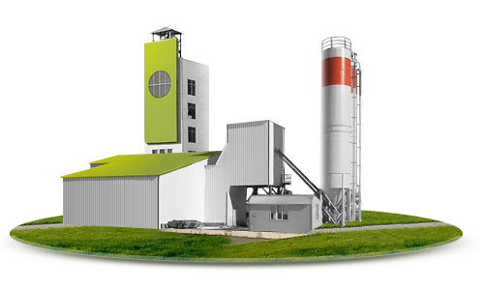
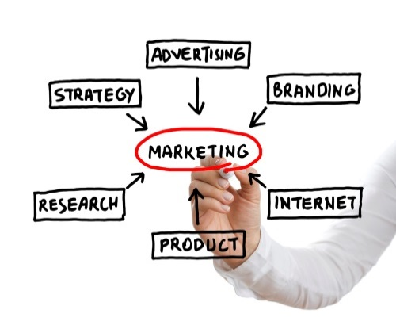
Ключевые сферы инвестиционной привлекательности бизнеса
Имущество
Команда персонала
Клиенты / Подписчики Маркетинг
Планы / Отчеты Технологии
Финансы

Slide 17
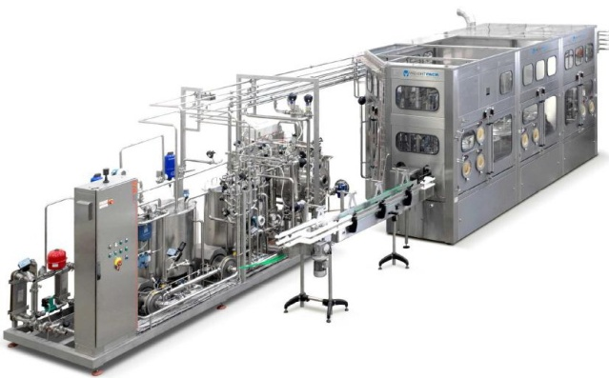
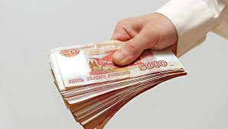
Что такое Финансы и кому они поют…?
Стоимость используемого имущества:
зданий / офиса
оборудования
запасов
долгов клиентов
Потоки ресурсов и созданной ценности в виде:
Доходов / Расходов
Денежных потоков (платежей / поступлений)
Задолженность
Собственный капитал

Slide 18
Парадоксы и ловушки инвестиционной привлекательности бизнеса
Ликвидность
Прибыль есть, но компания – банкрот
Долгов нет, но и прибыли нет
Прибыль есть, но денег нет
Прибыль есть, но она не покрывает риски
Доходность
Надежность
Необходимо исследовать результаты бизнеса с трех точек зрения в комплексе

Slide 19
Три кита инвестиционной привлекательности компании
Доходность
Прибыльность сделок, бизнеса и капитала
Надежность (устойчивость)
Стабильность и предсказуемость результатов
Безубыточность
Независимость от кредиторов
Ликвидность
Платежеспособность
Способность превращать прибыль в денежные средства
Наличие ликвидного имущества
Надежность
Ликвидность
Доходность
БАЛАНС
ДЕНЕЖНЫЕ ПОТОКИ
ПРИБЫЛЬ
Цель финансовых отчетов – показать результаты бизнеса с точки зрения инвестора – кредитора, собственника, государства и общества!

Slide 20
Финансовая модель бизнеса (ОФР)
«Мужик коровы продавал…»
Купил по 7 млн. р.
Продал по 8 млн. р.
Купил по 9 млн. р.
Продал по 10 млн. р.
Купил по 11 млн. р. пока еще не продал
Доходы
Продажа 1 коровы 8 млн. р.
Продажа 2 коровы 10 млн. р.
Всего доходов 18 млн. р.
Расходы
Покупка 1 коровы 7 млн. р.
Покупка 2 коровы 9 млн. р.
Всего расходов 16 млн. р.
Прибыль = 18 – 16 = 2 млн. р.

Slide 21
Финансовая модель бизнеса (ОДДС)
Остаток денег на начало 0 р.
Поступления:
Взнос собственника 7 млн. р.
Продажа 1 коровы 8 млн. р.
Привлечение долга 1 млн. р.
Продажа 2 коровы 10 млн. р.
Привлечение долга 1 млн. р.
Всего поступлений 27 млн. р.
Платежи:
Оплата покупки 1 коровы 7 млн. р.
Оплата покупки 2 коровы 9 млн. р.
Оплата покупки 3 коровы 11 млн. р.
Всего платежей 27 млн. р.
Поступления минус Платежи 0 р.
Остаток денег на конец 0 р.
«Мужик коровы продавал…»
Купил по 7 млн. р.
Продал по 8 млн. р.
Купил по 9 млн. р.
Продал по 10 млн. р.
Купил по 11 млн. р. пока еще не продал

Slide 22
Финансовая модель (Изменение капитала)
Взнос в собственный капитал 7 млн. р.
Капитал после первой сделки 8 млн. р.
Привлечение долга 1 млн. р.
Общий капитал перед 2 сделкой 9 млн. р.
Капитал после второй сделки 10 млн. р.
Привлечение долга 1 млн. р.
Общий капитал перед 3 сделкой 11 млн. р.
Рост капитала 11 – 7 = 4 млн. р.
В том числе заемного 2 млн. р.
«Мужик коровы продавал…»
Купил по 7 млн. р.
Продал по 8 млн. р.
Купил по 9 млн. р.
Продал по 10 млн. р.
Купил по 11 млн. р. пока еще не продал

Slide 23
Финансовая модель (ОФП и связь отчетов)
Баланс на начало (после взноса)
«Мужик коровы продавал…»
Купил по 7 млн. р.
Продал по 8 млн. р.
Купил по 9 млн. р.
Продал по 10 млн. р.
Купил по 11 млн. р. пока еще не продал
Активы:
Деньги 7 млн. р.
ЗК 0 млн. р.
СК 7 млн. р.
Баланс на конец
Активы:
Корова 11 млн. р.
ЗК 2 млн. р.
СК 9 млн. р.
∆СК 2 млн. р. = Прибыль 2 млн. р.

Slide 24
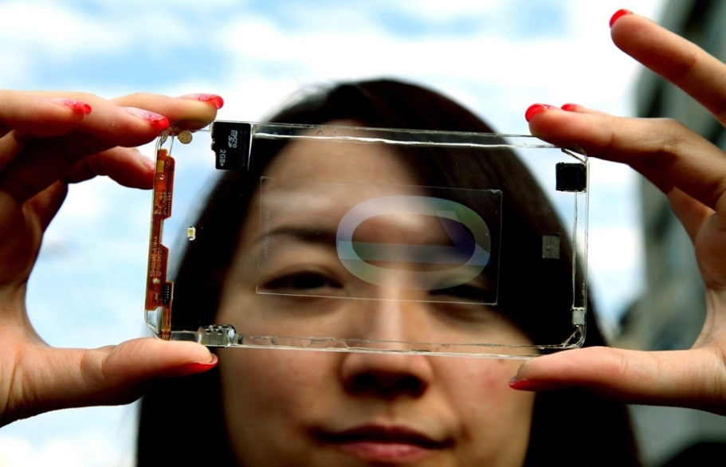
Финансовая модель как инструмент диагностики успеха бизнеса
Прозрачность бизнеса и предсказуемость его результатов
надежность
+ ликвидность
+ доходность
Привлекательность для инвесторов!

Slide 25
Успеха в развитии!
614000, Россия, Пермь, ул. Чернышевского,28а, Тел. +7 919 711 73 36
e-mail: clubfinancier20@gmail.com www.fingramota/permkrai.ru

